Slide 1
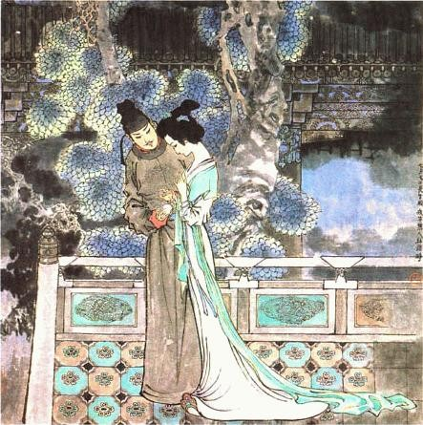
白居
易长恨歌

Slide 2
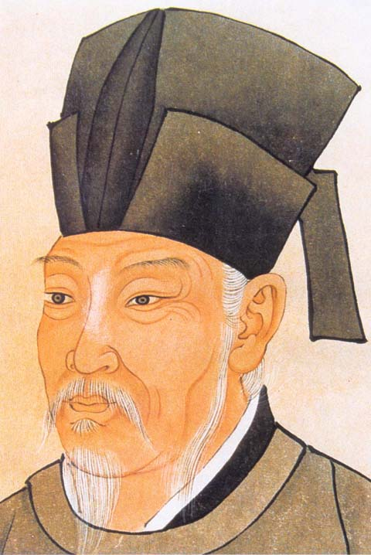
白居易简介
字乐天，下邽（今陕西渭南）人。贞元进士，补校书郎。元和年召为翰林学士，左拾遗。以言事贬江州（今九江）司马，徙忠州（今重庆忠县）刺史。历杭、苏二州刺史。后做过太子少傅、刑部尚书等。卒赠尚书右仆射，谥曰文。自号醉吟先生，亦称香山居士。与同年元稹酬咏，号元白。与刘禹锡酬咏，号刘白。其诗通俗易懂，但又经过千锤百炼，传播久远。

Slide 3
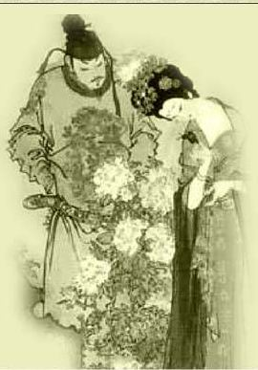
白居易的艺术主张
文章合为时而著，
歌诗合为事而作。
诗者：根情，苗言，
华声，实义。
诗的功用：
补察时政，泄导人情。

Slide 4
新乐府运动——中唐诗歌流派
形式:即事名篇.采用乐府诗歌的形式而不沿用古乐府名称。“新乐府者，皆唐世之新歌也。以其辞实乐府，而未尝被于声，故曰新乐府也。”《乐府诗集》
内容:多反映现实生活，关心民生疾苦，揭露社会弊端，力求使诗歌起到干预社会、补救时政的作用.
诗人:白居易、元稹、张籍、王建、李绅等
诗风:多平易朴实，语言通俗直切。

Slide 5
长 恨 歌
学习要点
1、体会此诗丰富多重的主旨意蕴。
2、学习此诗将叙事、写景、抒情完美结合的构想艺术，用心欣赏其婉转的韵律和华美的词采。

Slide 6
一、背景
陈鸿《长恨歌传》载：“元和元年（806）冬十二月，太原白乐天自校书郎于周至，鸿与琅耶王质夫家于是邑，暇日相携游仙游寺，话及此事，相与感叹，质夫举酒于乐天前曰：‘夫希代之事，非遇出世之才润色之，则与时消没，不闻于世。乐天深于诗，多于情者也，试为歌之，如何？’乐天因为《长恨歌》。”

Slide 7
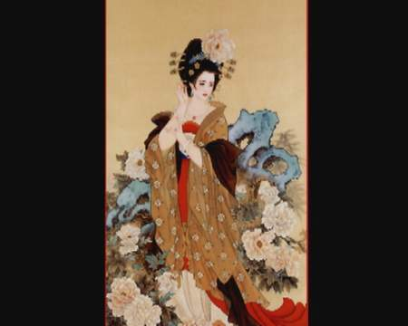
二、《长恨歌》讲析
杨妃专宠
马嵬兵变
玄宗思念
仙境出现
寄物传情

Slide 8
白居易《长恨歌》
主题分析：
关于《长恨歌》的主题历来有争议，比较有代表性的观点有三种：
１、讽喻说；
２、爱情说；
３、双重主题说。李、杨作为爱情的承受者，作者对他们是深表同情的；而李、杨作为爱情悲剧的制造者，作者对他们又是有所谴责的。

Slide 9
双重主题说：
《长恨歌》对李杨爱情悲剧的描写，既有讽刺批判，又有同情歌颂。
1、从作品描写的事件来看，写了两个互为因果的悲剧：
政治悲剧；作者是持有讽喻态度
爱情悲剧:作者对李杨悲剧结局的同情和对真挚爱情的赞颂。对第二个悲剧的描写，无论是从篇幅上还是力度上，显然都超过了前者.

Slide 10
2、从作者在诗歌中投入的感情来看,开始虽无疑含有一定的讽喻,但最感人的部分是对李杨爱情的歌颂与同情。
3、从作者本人对《长恨歌》的评价来看，白居易对自己的诗歌分类时，将《长恨歌》归入了感伤类，而不是讽喻类。
“一篇长恨有风情，十首秦吟近正声。”
4、从白居易个人经历来看,有可能是爱情悲剧触发了他的伤感思念之情.
“艳质无由见，寒衾不可亲。何堪最长夜，俱作独眠人。” <冬至夜怀湘灵>

Slide 11
文本结构
第一部分：
淫欢倾国
思得倾国
玉环入选
沉溺欢爱
酿成倾国
（春寒赐浴、淫欢忘政、
杨妃专宠、兄妹列土）
第二部分：
妃死恨生
弃都避难
别生离死
征途肠断
第三部分：
思恨无期
生者相思
道士觅魂
死者相思
点题结篇
（马嵬徘徊、
睹物思人、
孤灯难眠）
（遍求不见
忽闻太真）
（金阙魂惊
仙山寄词）

Slide 12
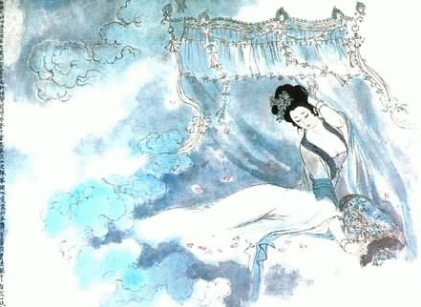
艺术特色
１、情节曲折多变；
２、刻画人物生动细腻；
唐玄宗：一方面贪求美色、贪图淫乐、穷奢极欲，另一方面，他的悲剧命运又是令人同情的。
对杨贵妃的描绘、刻划，作者主要抓住了两点：一是她的美貌，一是她对唐玄宗的忠贞。

Slide 13
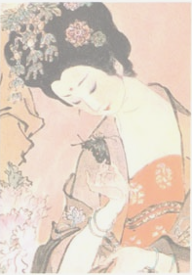
回眸一笑百媚生，六宫粉黛无颜色。
春寒赐浴华清池，温泉水滑洗凝脂。
侍儿扶起娇无力，始是新承恩泽时。
云鬓花颜金步摇，芙蓉帐暖度春宵。
写动态美，白描写意，侧面衬托，虚笔写实，善创新喻，实中含虚。

Slide 14
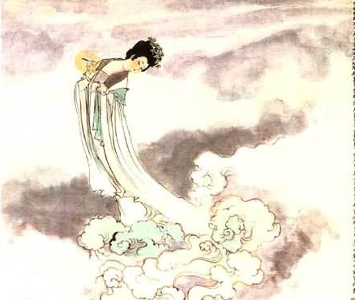
昭阳殿里恩爱绝，
蓬莱宫中日月长。
回头下望人寰处，
不见长安见尘雾。

Slide 15
３、熔叙事、抒情、描写于一炉。
叙事、绘景、写人、抒情完美结合，充满浪漫主义色彩。
叙事：虚实相间，曲折婉转；
绘景：随物赋形，借景寄情；
写人：情貌写意，富于个性；
抒情：爱恨交织，曲尽情致。
４、现实画面和想象图景相交错，既有现实主义风格，又有浪漫主义情调。

Slide 16
试比较白居易与李白描写杨贵妃：
云想衣裳花想容，春风拂栏露华浓。
若非群玉山头见，会向瑶台月下逢。
一枝红艳露凝香，云雨巫山枉断肠。
借问汉宫谁得似？可怜飞燕依新妆。――李白《清平调词》
静态联想，以花喻人，再比之于仙女，全由虚处着墨。

Slide 17
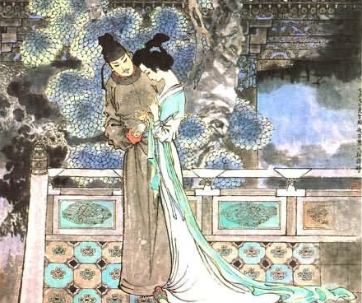
临别殷勤重寄词，词中有誓两心知。
七月七日长生殿，夜半无人私语时。

Slide 18
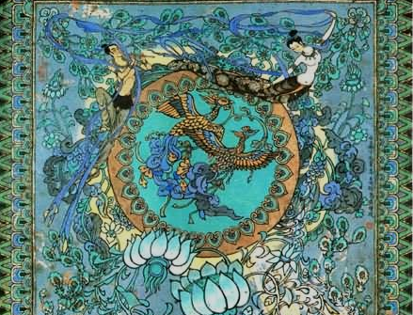
在天愿作比翼鸟
在地愿为连理枝
天长地久有时尽
此恨绵绵无绝期

Slide 19
字字珠玑，名句叠出，字里行间充满着艳美和凄美。
试比较一组写人的相关诗句：
回眸一笑百媚生，六宫粉黛无颜色。
巧笑倩兮，美目盼兮。――《诗经·卫风·硕人》
顾盼遗光彩，长啸气若兰。 ――曹植《美女篇》
一笑皆生百媚，宸游教在谁边？――李白《清平乐令二首》
西施且一笑，众女安得妍？――韦应物《广陵遇孟九云卿》
回身转佩百媚生，插花照镜千娇出。――江总

Slide 20
其它名句还有：
渔阳鼙鼓动地来，惊破霓裳羽衣曲。
春风桃李花开日，秋雨梧桐叶落时。
夕殿萤飞思悄然，孤灯挑尽未成眠。
玉容寂寞泪阑干，梨花一枝春带雨。
在天愿做比翼鸟，在地愿为连理枝。
…………

Slide 21
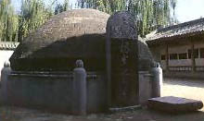
唐杨贵妃墓
唐杨贵妃墓是唐玄宗的贵妃杨玉环的墓葬，在兴平市西北12千米的马嵬坡。现为省级重点文物保护单位。

Slide 22
思考与练习
1、如何评价《长恨歌》的主题？为什么？
2、你认为此诗最美在那些方面？为什么？
3 、诗中写“道士觅魂”和太真“仙山寄词”两个情
节，对表现主题有何作用？

Slide 23
谢谢观看
欢迎您继续在91淘课网学习下一节或其他内容，
91淘课网为你奉献完美的微课大餐！

